Slide 1
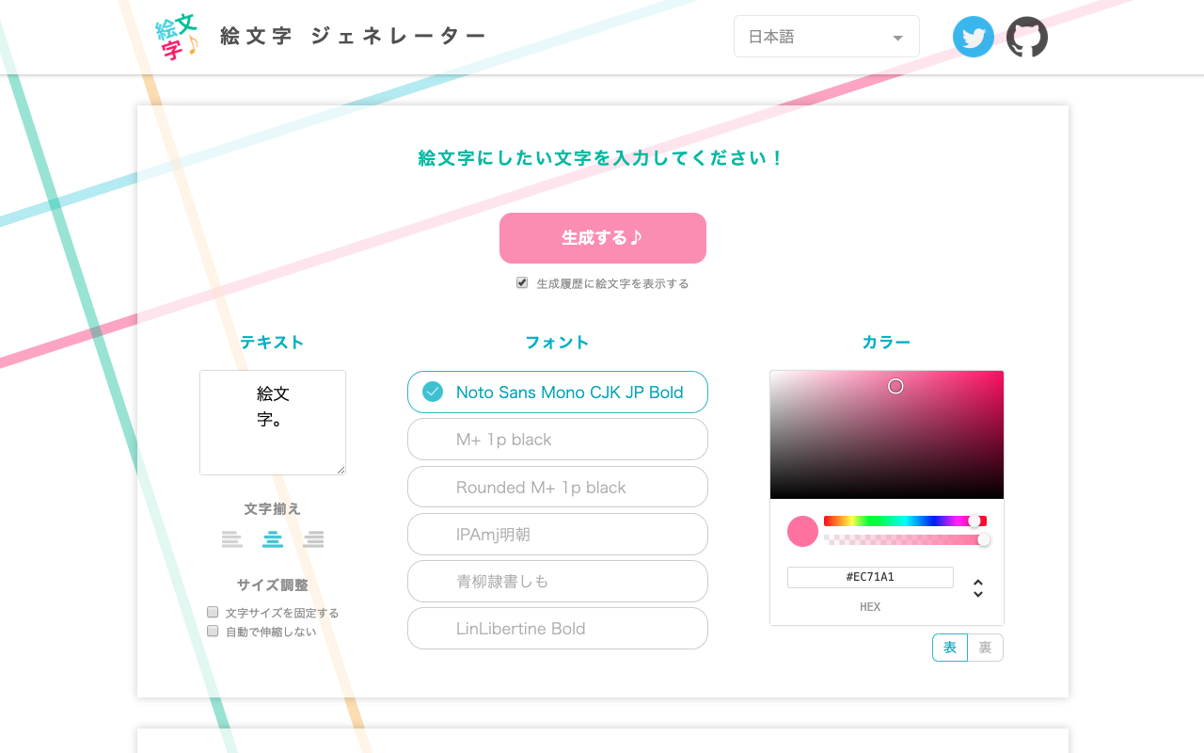
色とテキストを指定するだけ! きれいな絵文字を簡単生成♪

